Slide 1


VNPT NGHỆ AN
TẬP HUẤN
HỆ THỐNG THÔNG TIN GIẢI QUYẾT
THỦ TỤC HÀNH CHÍNH TỈNH NGHỆ AN
(VNPT IGATE)
_{Nghệ An, năm 2022}

Slide 2


NỘI DUNG TRÌNH BÀY
TỔNG QUAN HỆ THỐNG
01
CÁC ĐẶC ĐIỂM NỘI BẬT
NGHỊ QUYẾT SỐ 20-NQ/TW NGÀY 25/10/2017
Nghị quyết hội nghị lần thứ sáu Ban chấp hành trung ương khóa XII về tăng cường công tác bảo vệ, chăm sóc và nâng cao sức khỏe nhân dân trong tình hình mới.
02
CÔNG VĂN SỐ 1517/BYT-KCB NGÀY 06/03/2008
Hướng dẫn thực hiện Quy chế kê đơn thuốc trong điều trị ngoại trú.
CÁC TÍNH NĂNG ƯU VIỆT
03
QUYẾT ĐỊNH SỐ 772/QĐ-BYT NGÀY 04/03/2016
Hướng dẫn thực hiện quản lý sử dụng kháng sinh trong bệnh viện
TRUNG TÂM HÀNH CHÍNH CÔNG
04
QUYẾT ĐỊNH SỐ 4041/QĐ-BYT NGÀY 07/09/2017
phê duyệt đề án tăng cường kiểm soát kê đơn thuốc và bán thuốc kê đơn giai đoạn 2017-2020
THẢO LUẬN
05
TTCNTT - VNPT Nghệ An
Notes:
Vừa rồi là 1 số thông tin về cổng DVC Quốc gia mà VNPT đã phối hợp với VPCP để triển khai. Sau đây xin được đi vào các nội dung về hệ thống cổng DVC và 1 cửa điện tử VNPT igate, nội dung trình bày gồm có 5 phần…

Slide 3


01
TỔNG QUAN HỆ THỐNG
Notes:
Chúng ta cùng đi vào phần thứ nhất, giới thiệu tổng quan về hệ thống

Slide 4

1
TỔNG QUAN HỆ THỐNG – GIỚI THIỆU
“Tin học hóa việc giải quyết các thủ tục hành chính tại các cơ quan nhà nước theo cơ chế một cửa, cơ chế một cửa liên thông”
TTCNTT - VNPT Nghệ An
Notes:
Căn cứ theo các thông tư, nghị định của CP về hệ thống cổng DVC và hệ thống thông tin 1 cửa điện tử, cụ thể:
+ Nghị định số 61/2018/NĐ-CP : Nghị định ban hành thực hiện cơ chế một cửa, một cửa liên thông trong giải quyết thủ tục hành chính
+ Quyết định số 985/QĐ-TTg : Quyết định Ban hành kế hoạch thực hiện nghị định số 61/2018/NĐ-CP ngày 23 tháng 4 năm 2018 của chính phủ về thực hiện cơ chế một cửa, một cửa liên thông trong giải quyết thủ tục hành chính
+ Thông tư 01/2018/TT-VPCP: Thông tư hướng dẫn thi hành một số QĐ của NĐ số 61/2018/NĐ-CP
+ Thông tư 22/2019/TT-BTTTT : Thông tư quy định về tiêu chí chức năng, tính năng kỹ thuật của Cổng Dịch vụ công và Hệ thống thông tin một cửa điện tử cấp bộ, cấp tỉnh.
VNPT đã xây dựng hệ thống VNPT igate đáp ứng được về chức năng, hiệu năng, an toàn bảo mật

Slide 5

1
TỔNG QUAN HỆ THỐNG – CƠ SỞ PHÁP LÝ
61/2018/NĐ-CP
Nghị định ban hành thực hiện cơ chế một cửa, một cửa liên thông trong giải quyết thủ tục hành chính
CHÍNH PHỦ KHÔNG GIẤY TỜ- eCABINET
HỆ THỐNG THÔNG TIN GIẢI QUYẾT
THỦ TỤC HÀNH CHÍNH TỈNH NGHỆ AN
468/QĐ-TTG
Quyết định phê duyệt đề án đổi mới việc thực hiện cơ chế một cửa, một cửa liên thông trong giải quyết thủ tục hành chính
107/2021/NĐ-CP
Nghị định sửa đổi, bổ sung một số điều của nghị định 61/2018 NĐ-CP ngày 23/04/2018 của Chính phủ về thực hiện cơ chế một cửa, một cửa liên thông trong giải quyết thủ tục hành chính
45/2020/NĐ-CP
Nghị định về thực hiện thủ tục hành chính trên môi trường điện tử
22/2019/TT-BTTTT
Thông tư quy định về tiêu chí chức năng, tính năng kỹ thuật của Cổng Dịch vụ công và Hệ thống thông tin một cửa điện tử cấp bộ, cấp tỉnh.
TTCNTT - VNPT Nghệ An
Notes:
Căn cứ theo các thông tư, nghị định của CP về hệ thống cổng DVC và hệ thống thông tin 1 cửa điện tử, cụ thể:
+ Nghị định số 61/2018/NĐ-CP : Nghị định ban hành thực hiện cơ chế một cửa, một cửa liên thông trong giải quyết thủ tục hành chính
+ Quyết định số 985/QĐ-TTg : Quyết định Ban hành kế hoạch thực hiện nghị định số 61/2018/NĐ-CP ngày 23 tháng 4 năm 2018 của chính phủ về thực hiện cơ chế một cửa, một cửa liên thông trong giải quyết thủ tục hành chính
+ Thông tư 01/2018/TT-VPCP: Thông tư hướng dẫn thi hành một số QĐ của NĐ số 61/2018/NĐ-CP
+ Thông tư 22/2019/TT-BTTTT : Thông tư quy định về tiêu chí chức năng, tính năng kỹ thuật của Cổng Dịch vụ công và Hệ thống thông tin một cửa điện tử cấp bộ, cấp tỉnh.
VNPT đã xây dựng hệ thống VNPT igate đáp ứng được về chức năng, hiệu năng, an toàn bảo mật

Slide 6




1
TỔNG QUAN HỆ THỐNG – PHẠM VI SỬ DỤNG
02
04
Cấp tỉnh
Cấp huyện
Cấp xã
Ngành dọc
UBND tỉnh và các sở Ban ngành.
UBND huyện, quận, thị xã, thành phố thuộc tỉnh.
UBND xã, phường, thị trấn.
Các cơ quan của Trung ương được tổ chức
theo ngành dọc đặt tại địa phương
01
03
TTCNTT - VNPT Nghệ An
Notes:
Căn cứ theo các thông tư, nghị định của CP về hệ thống cổng DVC và hệ thống thông tin 1 cửa điện tử, cụ thể:
+ Nghị định số 61/2018/NĐ-CP : Nghị định ban hành thực hiện cơ chế một cửa, một cửa liên thông trong giải quyết thủ tục hành chính
+ Quyết định số 985/QĐ-TTg : Quyết định Ban hành kế hoạch thực hiện nghị định số 61/2018/NĐ-CP ngày 23 tháng 4 năm 2018 của chính phủ về thực hiện cơ chế một cửa, một cửa liên thông trong giải quyết thủ tục hành chính
+ Thông tư 01/2018/TT-VPCP: Thông tư hướng dẫn thi hành một số QĐ của NĐ số 61/2018/NĐ-CP
+ Thông tư 22/2019/TT-BTTTT : Thông tư quy định về tiêu chí chức năng, tính năng kỹ thuật của Cổng Dịch vụ công và Hệ thống thông tin một cửa điện tử cấp bộ, cấp tỉnh.
VNPT đã xây dựng hệ thống VNPT igate đáp ứng được về chức năng, hiệu năng, an toàn bảo mật

Slide 7








1
TỔNG QUAN HỆ THỐNG – SƠ ĐỒ NGHIỆP VỤ THEO ĐỐI TƯỢNG
Tiếp nhận thông tin
Phân công xử lý
Phê duyệt
Báo cáo thống kê
Công dân/Doanh nghiệp
Tra cứu hồ sơ, biểu mẫu, hướng dẫn TTHC
Đăng ký tài khoản công dân
Nộp hồ sơ trực tiếp hoặc trực tuyến
Theo dõi quá trình xử lý hồ sơ
Tương tác với cán bộ
Nhận kết quả, nhận các thông báo
Quản lý giấy tờ điện tử
01
LĐ ĐV/ phòng ban chuyên môn
02
Tiếp nhận hồ sơ
Xử lý hồ sơ
Y/c bổ sung hồ sơ
Trao đổi với công dân
Gửi luân chuyển xử lý
Gửi LĐ phê duyệt
Gửi trả kết quả
In phôi kết quả
Gửi liên thông/xử lý liên thông
03
Cán bộ thụ lý
Hệ thống thông tin giải quyết TTHC
Công dân/Doanh nghiệp
Cán bộ một cửa
Nộp hồ sơ, bổ sung hồ sơ
Nhận phiếu biên nhận
Tra cứu theo mã phiếu
Phê duyệt
Không phê duyệt
Chuyển xử lý
Giao việc
Theo dõi quá trình xử lý
Báo cáo thống kê
Tiếp nhận hồ sơ trực tiếp, trực tuyến
Cập nhật hồ sơ lên hệ thống
In phiếu biên nhận
Chuyển xử lý
Thông báo và trả kết quả hồ sơ
04
Lãnh đạo
cơ quan
TTCNTT - VNPT Nghệ An
Notes:
Căn cứ theo các thông tư, nghị định của CP về hệ thống cổng DVC và hệ thống thông tin 1 cửa điện tử, cụ thể:
+ Nghị định số 61/2018/NĐ-CP : Nghị định ban hành thực hiện cơ chế một cửa, một cửa liên thông trong giải quyết thủ tục hành chính
+ Quyết định số 985/QĐ-TTg : Quyết định Ban hành kế hoạch thực hiện nghị định số 61/2018/NĐ-CP ngày 23 tháng 4 năm 2018 của chính phủ về thực hiện cơ chế một cửa, một cửa liên thông trong giải quyết thủ tục hành chính
+ Thông tư 01/2018/TT-VPCP: Thông tư hướng dẫn thi hành một số QĐ của NĐ số 61/2018/NĐ-CP
+ Thông tư 22/2019/TT-BTTTT : Thông tư quy định về tiêu chí chức năng, tính năng kỹ thuật của Cổng Dịch vụ công và Hệ thống thông tin một cửa điện tử cấp bộ, cấp tỉnh.
VNPT đã xây dựng hệ thống VNPT igate đáp ứng được về chức năng, hiệu năng, an toàn bảo mật

Slide 8
02
ĐẶC ĐIỂM NỔI BẬT
Notes:
Vừa rồi là 1 số thông tin tổng quan về hệ thống VNPT igate, tiếp theo chúng ta sẽ đến với phần thứ 2 và chính là phân hệ chức năng đầu tiên của VNPT igate – Cổng DVC

Slide 9
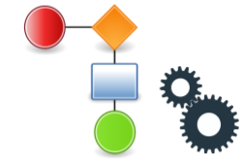


ĐẶC ĐIỂM NỔI BẬT
2
Quản lý quy trình động
Định nghĩa động bộ thủ tục hành chính, quy trình xử lý, biểu mẫu đầu vào, các loại phiếu, mẫu giấy chứng nhận, giấy phép, mẫu báo cáo thống kê, ngày nghỉ, ngày làm bù...
Kết nối, tích hợp hệ thống
Cổng dịch vụ công quốc gia, sở sở dữ liệu quốc gia về dân cư, kết nối trục liên thông chia sẻ dữ liệu liên thông LGSP, NGSP ….
Biểu mẫu, báo cáo động
Thống kê báo cáo theo nhiều tiêu chí khác nhau. Xuất báo cáo động theo nhiều định dạng khác nhau: doc, docx, xls, xlsx, pdf…
TTCNTT - VNPT Nghệ An
Notes:
Cổng DVC Là giao diện để giao tiếp với tổ chức, cá nhân và có những chức năng sau:
- Cung cấp thông tin về TTHC, DV công trực tuyến
Xác thực người dùng theo phương thức tích hợp với hệ thống xác thực của Cổng Dịch vụ công quốc gia và biện pháp xác thực theo Thông tư số 32/2017/TT-BTTTT
- Hướng dẫn, hỗ trợ thực hiện thủ tục hành chính trên giao diện Cổng
- Tiếp nhận phản ánh, kiến nghị của người dân, doanh nghiệp
Xác thực người dùng theo phương thức tích hợp với hệ thống xác thực của Cổng Dịch vụ công quốc gia và biện pháp xác thực theo Thông tư số 32/2017/TT-BTTTT
- Đánh giá việc giải quyết TTHC, việc giải quyết phản ánh, kiến nghị của cơ quan nhà nước
- Tra cứu thông tin theo các mức độ xác thực
- Tiếp nhận hồ sơ dịch vụ công trực tuyến mức độ 3, mức độ 4, hỗ trợ thanh toán trực tuyến
Thống kê, tổng hợp tình hình cung cấp, giải quyết TTHC
Lợi ích của cổng DVC
Thông tin về hồ sơ, thủ tục công khai minh bạch, giảm thiểu tiêu cực;
Giảm bớt thời gian đi lại của công dân tới cơ quan công quyền;
Tăng cường, củng cố lòng tin của công dân với các cơ quan hành chính

Slide 10


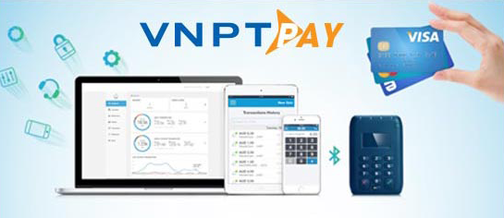

ĐẶC ĐIỂM NỔI BẬT
2
Đánh giá chất lượng dịch vụ hành chính công
Cung cấp tính năng cho phép công dân/doanh nghiệp đánh giá điện tử với công chức tiếp nhận, đánh giá đơn vị thụ lý hồ sơ
Tích hợp Chữ ký số, biên lai điện tử
Việc ứng dụng chữ ký số, biên lai điện tử giúp tiết kiệm thời gian, chi phí hành chính. Việc ký các văn bản ký điện tử, phát hành biên lai điện tử có thể diễn ra ở bất kỳ đâu, bất kỳ thời gian nào.
Tích hợp thanh toán trực tuyến VNPT-PAY, tích hợp hệ thống SMS
Thực hiện các giao dịch thanh toán trực tuyến một cách dễ dàng, nhanh chóng, tiện lợi.
Xác thực OTP, tra cứu thông tin qua hệ thống SMS
Tích hợp dịch vụ bưu chính công ích (Bưu điện)
Thực hiện theo quyết định 45/2016/QĐ-Tgg về việc tiếp nhận hồ sơ, trả kết quả giải quyết thủ tục hành chính qua dịch vụ bưu chính công ích
TTCNTT - VNPT Nghệ An
Notes:
Cổng DVC Là giao diện để giao tiếp với tổ chức, cá nhân và có những chức năng sau:
- Cung cấp thông tin về TTHC, DV công trực tuyến
Xác thực người dùng theo phương thức tích hợp với hệ thống xác thực của Cổng Dịch vụ công quốc gia và biện pháp xác thực theo Thông tư số 32/2017/TT-BTTTT
- Hướng dẫn, hỗ trợ thực hiện thủ tục hành chính trên giao diện Cổng
- Tiếp nhận phản ánh, kiến nghị của người dân, doanh nghiệp
Xác thực người dùng theo phương thức tích hợp với hệ thống xác thực của Cổng Dịch vụ công quốc gia và biện pháp xác thực theo Thông tư số 32/2017/TT-BTTTT
- Đánh giá việc giải quyết TTHC, việc giải quyết phản ánh, kiến nghị của cơ quan nhà nước
- Tra cứu thông tin theo các mức độ xác thực
- Tiếp nhận hồ sơ dịch vụ công trực tuyến mức độ 3, mức độ 4, hỗ trợ thanh toán trực tuyến
Thống kê, tổng hợp tình hình cung cấp, giải quyết TTHC
Lợi ích của cổng DVC
Thông tin về hồ sơ, thủ tục công khai minh bạch, giảm thiểu tiêu cực;
Giảm bớt thời gian đi lại của công dân tới cơ quan công quyền;
Tăng cường, củng cố lòng tin của công dân với các cơ quan hành chính

Slide 11



ĐẶC ĐIỂM NỔI BẬT
2
Đa môi trường hiển thị
Tùy vào các thiết bị có độ phân giải khác nhau sẽ hiển thị các giao diện khác nhau, cá nhân hóa giao diện.
Cloud
Triển khai trên máy chủ điện toán đám mây (Cloud Computing). Hệ thống sẵn sàng cho việc triển khai phần mềm như một dịch vụ (SaaS).
Bảo mật, mã hóa dữ liệu
Hệ thống và dữ liệu được đặt tại Trung tâm dữ liệu (Data Center) đạt tiêu chuẩn quốc tế Tier 3. Phân quyền đến từng người dùng, truy vết được mọi thao tác của người dùng
TTCNTT - VNPT Nghệ An
Notes:
Cổng DVC Là giao diện để giao tiếp với tổ chức, cá nhân và có những chức năng sau:
- Cung cấp thông tin về TTHC, DV công trực tuyến
Xác thực người dùng theo phương thức tích hợp với hệ thống xác thực của Cổng Dịch vụ công quốc gia và biện pháp xác thực theo Thông tư số 32/2017/TT-BTTTT
- Hướng dẫn, hỗ trợ thực hiện thủ tục hành chính trên giao diện Cổng
- Tiếp nhận phản ánh, kiến nghị của người dân, doanh nghiệp
Xác thực người dùng theo phương thức tích hợp với hệ thống xác thực của Cổng Dịch vụ công quốc gia và biện pháp xác thực theo Thông tư số 32/2017/TT-BTTTT
- Đánh giá việc giải quyết TTHC, việc giải quyết phản ánh, kiến nghị của cơ quan nhà nước
- Tra cứu thông tin theo các mức độ xác thực
- Tiếp nhận hồ sơ dịch vụ công trực tuyến mức độ 3, mức độ 4, hỗ trợ thanh toán trực tuyến
Thống kê, tổng hợp tình hình cung cấp, giải quyết TTHC
Lợi ích của cổng DVC
Thông tin về hồ sơ, thủ tục công khai minh bạch, giảm thiểu tiêu cực;
Giảm bớt thời gian đi lại của công dân tới cơ quan công quyền;
Tăng cường, củng cố lòng tin của công dân với các cơ quan hành chính

Slide 12
03
CÁC TÍNH NĂNG ƯU VIỆT

Slide 13
3
TÍNH NĂNG ƯU VIỆT – ĐỐI VỚI NGƯỜI DÂN
Tiện ích
Quản lý thông tin các hồ sơ điện tử đã nộp.
Dịch vụ công mức 3,4
- Hỗ trợ nộp ngay tại nhà không cần đến bộ phận một cửa để nộp hồ sơ
- Thanh toán trực tuyến
Tìm kiếm
- Tra cứu thông tin, hướng dẫn về các TTHC công theo cơ quan, theo lĩnh vực...
- Tra cứu tiến độ giải quyết hồ sơ qua mã vạch, SMS, email...
Dễ dàng
Giao diện thân thiện, dễ thao tác, tiếp cận các thông tin về thủ tục hành chính
TTCNTT - VNPT Nghệ An
Notes:
Trên màn hình là 1 số chức năng chính của hệ thống thông tin một cửa điện tử

Slide 14








3
TÍNH NĂNG ƯU VIỆT – ĐỐI VỚI CÁN BỘ XỬ LÝ
Quản lý hồ sơ trực tiếp, trực tuyến
1
2
Theo dõi quá trình thủ lý hồ sơ
Xem hồ sơ, phân công xử lý, cho ý kiến, yêu cầu bổ sung, tạm dừng xử lý, phê duyệt hồ sơ, …
Phối hợp công tác với các bộ phận khác được nhanh chóng, chính xác
Trích xuất đầy đủ các biểu mẫu thống kê, báo cáo
4
3
Gửi hồ sơ liên thông dễ dàng đến đơn vị khác
Nhắc việc cho cán bộ qua SMS, email
.
Quản lý phí, lệ phí dễ dàng, xác thực qua OTP
.
TTCNTT - VNPT Nghệ An
Notes:
Trên màn hình là 1 số chức năng chính của hệ thống thông tin một cửa điện tử

Slide 15




3
TÍNH NĂNG ƯU VIỆT – ĐỐI VỚI CHÍNH QUYỀN
Thống nhất về địa chỉ truy cập, giao diện, tính năng...giữa các đơn vị do đối tượng phục vụ là người dân, doanh nghiệp.
Sẵn sàng cho việc cung cấp các dịch vụ công mức độ 3, mức độ 4 cho công dân/ doanh nghiệp (Cấu hình đơn giản)
Cung cấp đầy đủ các thủ tục hành chính của các cấp Tỉnh, Sở, huyện Xã/Phường/thị trấn và các đơn vị ngành dọc.
Đáp ứng yêu cầu của Nghị quyết 36a/NQ-CP ngày 14/10/2015 về Chính phủ điện tử. Nhằm phục vụ người dân và doanh nghiệp ngày càng tốt hơn
TTCNTT - VNPT Nghệ An
Notes:
Trên màn hình là 1 số chức năng chính của hệ thống thông tin một cửa điện tử

Slide 16
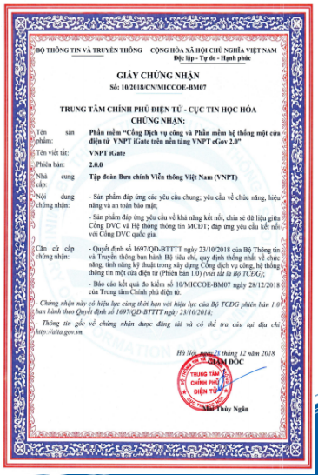
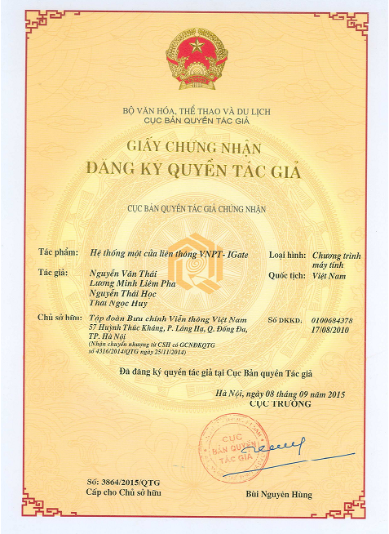
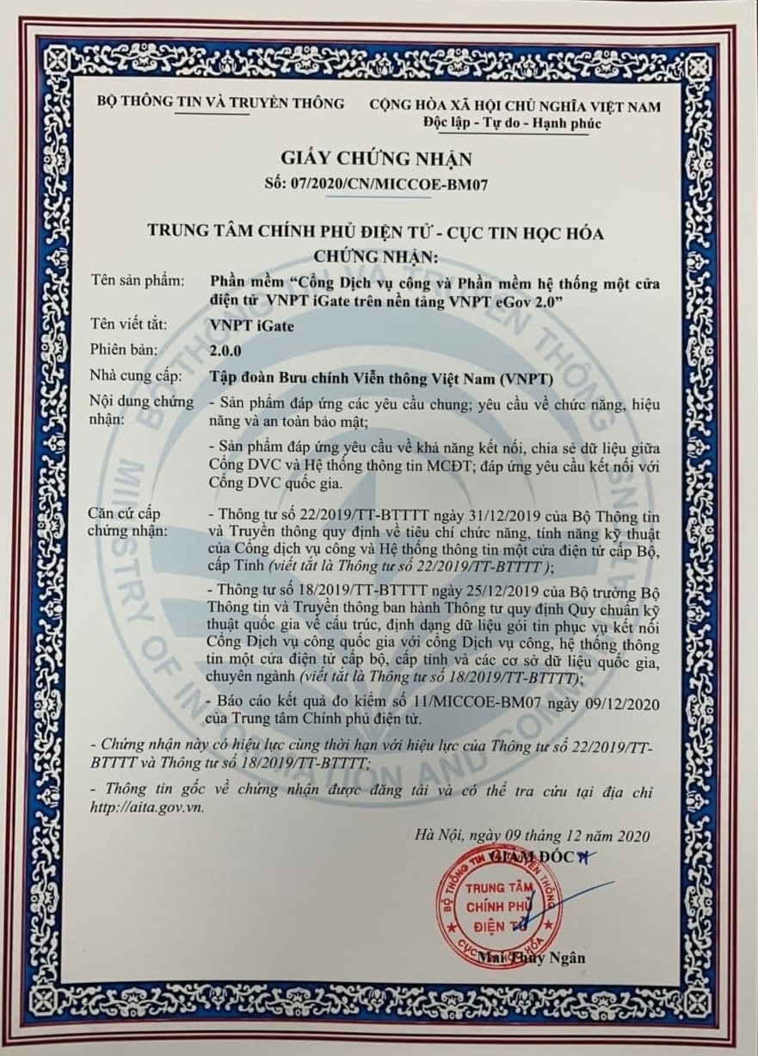
3
GIẤY CHỨNG NHẬN
TTCNTT - VNPT Nghệ An
Notes:
Trên màn hình là 1 số chức năng chính của hệ thống thông tin một cửa điện tử

Slide 17
04
TRUNG TÂM PHỤC VỤ HÀNH CHÍNH CÔNG
Notes:
Với hệ thống VNPT igate đã triển khai cho các BNĐP, đã được áp dụng vào mô hình trung tâm phục vụ hành chính công
- Là đầu mối tập trung để các sở, ban, ngành thuộc UBND tỉnh bố trí công chức đến thực hiện việc tiếp nhận, hướng dẫn, phối hợp giải quyết hồ sơ và trả kết quả giải quyết hồ sơ TTHC cho cá nhân, tổ chức.
- Hướng dẫn, giám sát, theo dõi, đôn đốc việc giải quyết TTHC cho cá nhân, tổ chức theo quy định; tham gia đề xuất các giải pháp nhằm cải cách TTHC, hiện đại hóa nền hành chính, trong đó tập trung đơn giản hóa TTHC và đẩy mạnh ứng dụng CNTT nhằm tin học hóa các giao dịch hành chính trong giải quyết TTHC và cung cấp các dịch vụ công trực tuyến tại Trung tâm.

Slide 18
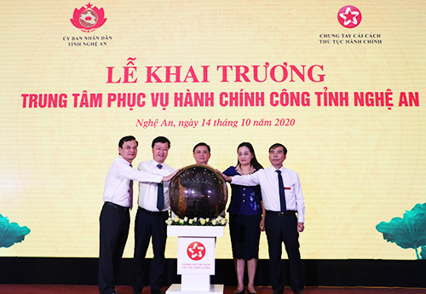
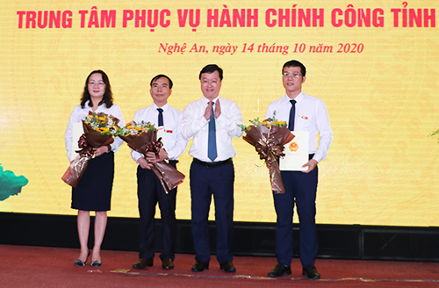
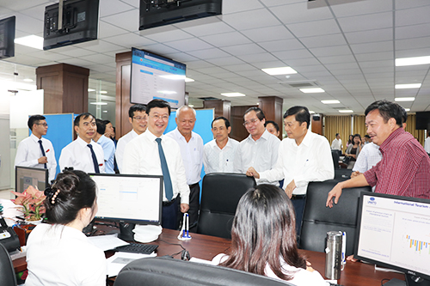
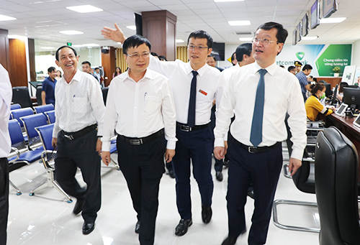
4
MỘT SỐ HÌNH ẢNH TẠI TRUNG TÂM PHỤC VỤ HCC TỈNH NGHỆ AN
Giải pháp
Notes:
Khi triển khai mô hình này, mỗi địa Phương có ban hành 1 quy chế hoạt động riêng, đặt ra yêu cầu phải có cơ chế hoạt động đổi mới, khác biệt và đạt được hiệu quả, chất lượng cao hơn so với cơ chế giải quyết thủ tục cũ, với tiêu chí: 3 giảm (giảm thủ tục, giảm thời gian, giảm chi phí cho doanh nghiệp và nhân dân); 4 tại chỗ (tiếp nhận, thẩm định, phê duyệt, trả kết quả tại Trung tâm); 8 công khai (công khai tên thủ tục; thành phần hồ sơ; trình tự thực hiện; thời hạn thực hiện; điều kiện; cơ sở pháp lý; phí, lệ phí; thông tin liên lạc), bảo đảm các thủ tục hành chính được giải quyết thuận tiện, nhanh chóng, cắt giảm chi phí, thời gian, có cơ chế kiểm tra, giám sát, các hoạt động được thực hiện công khai, minh bạch, ngăn chặn tình trạng nhũng nhiễu, tiêu cực, quan liêu…

Slide 19
05
THẢO LUẬN
Notes:
Với hệ thống VNPT igate đã triển khai cho các BNĐP, đã được áp dụng vào mô hình trung tâm phục vụ hành chính công
- Là đầu mối tập trung để các sở, ban, ngành thuộc UBND tỉnh bố trí công chức đến thực hiện việc tiếp nhận, hướng dẫn, phối hợp giải quyết hồ sơ và trả kết quả giải quyết hồ sơ TTHC cho cá nhân, tổ chức.
- Hướng dẫn, giám sát, theo dõi, đôn đốc việc giải quyết TTHC cho cá nhân, tổ chức theo quy định; tham gia đề xuất các giải pháp nhằm cải cách TTHC, hiện đại hóa nền hành chính, trong đó tập trung đơn giản hóa TTHC và đẩy mạnh ứng dụng CNTT nhằm tin học hóa các giao dịch hành chính trong giải quyết TTHC và cung cấp các dịch vụ công trực tuyến tại Trung tâm.

Slide 20



